Slide 1
Audit Carrefour
Magasin: Le Kram
Le 07/06/2019
Dr Raja Bouhalfaya

Slide 2
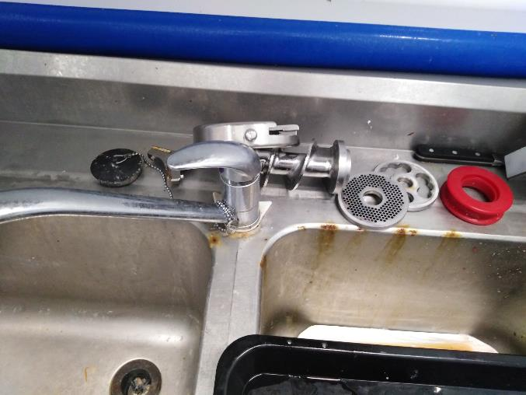
Plonge Boucherie: Développement de rouille aux alentours des bacs de la plonge.

Slide 3
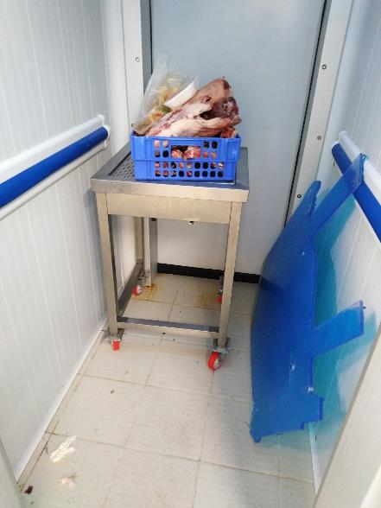
Local de déchets Boucherie: Absence de poubelle à ce niveau.
Les déchets étaient entreposés dans une caisse.

Slide 4
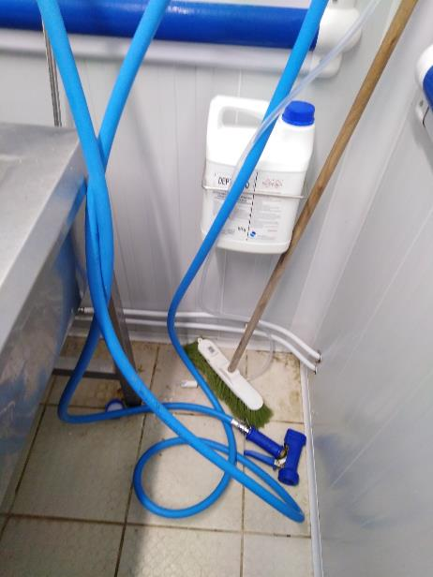
Plonge Boucherie: La station de nettoyage n’était pas reliée au produit de nettoyage.

Slide 5
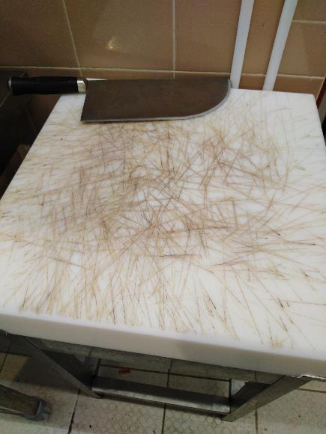
Stand Boucherie: La planche de découpe était fissurée, ce qui entrave un nettoyage adéquat de cet élément.

Slide 6
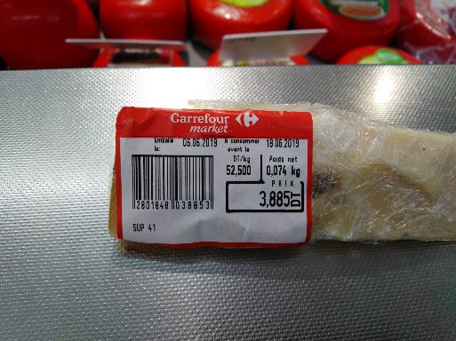
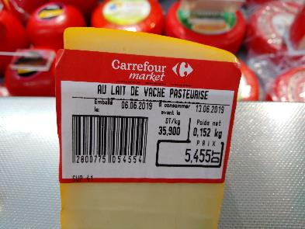
Absence d’impression de la dénomination du produit sur les étiquettes de certains morceaux de fromages.

Slide 7
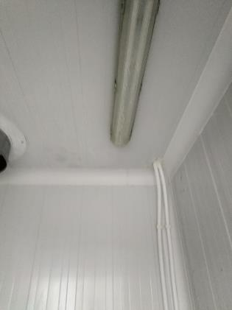
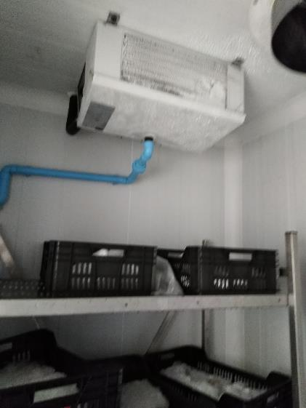
CF poissonnerie:
1/Développement de givre au niveau de l’évaporateur.
2/Eclairage non fonctionnel
3/Absence d’identifications des produits sur les caisses de stockage.

Slide 8
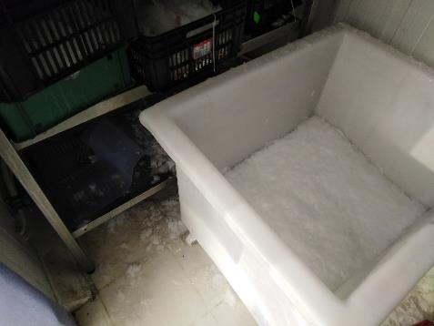
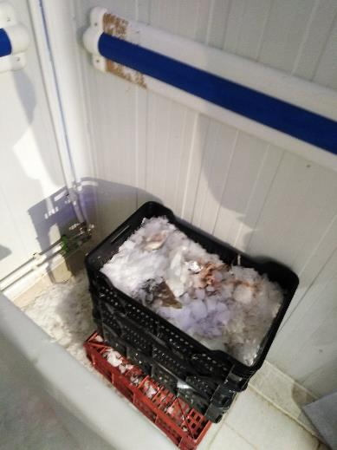
CF Poissonnerie:
1/Absence de pelle pour le bac à glaces.
2/Les morceaux de glaces étaient éparpillés sur le sol
3/Absence d’identification des produits de la casse.

Slide 9
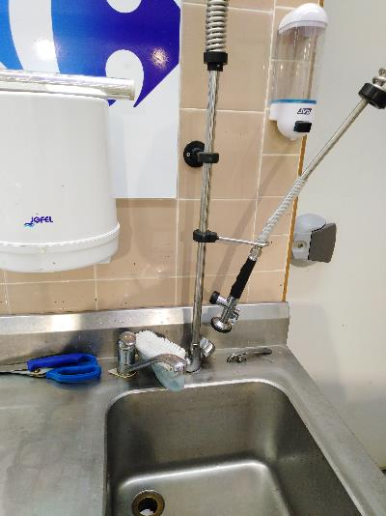
Stand Poissonnerie:
La douchette de la plonge était rompue.

Slide 10
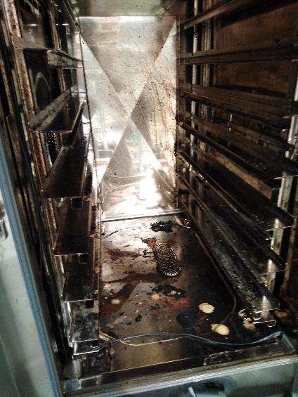
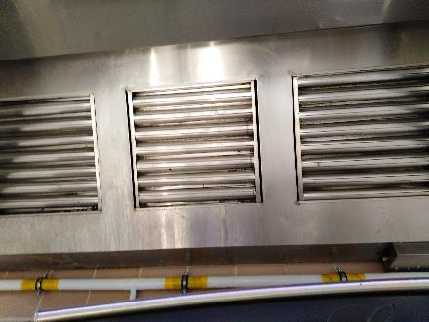
1/Manque de propreté du four au niveau du terminal de cuisson.
2/Les hottes aspirantes du rayon traiteur, n’étaient pas dans un état de propreté satisfaisant.

Slide 11
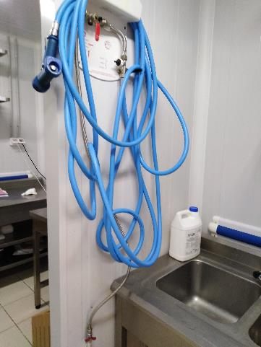
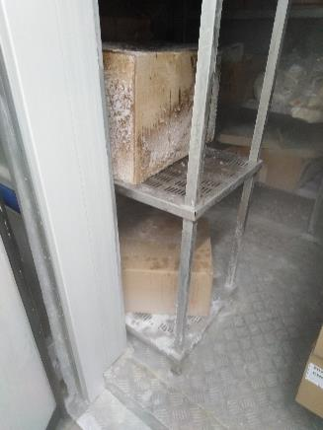
Terminal de cuisson:
1/Le produit de nettoyage n’était pas relié à la station de nettoyage, avec absence de support pour ce dernier.
2/Présence d’un excès de givre au niveau de la CF négative.

Slide 12
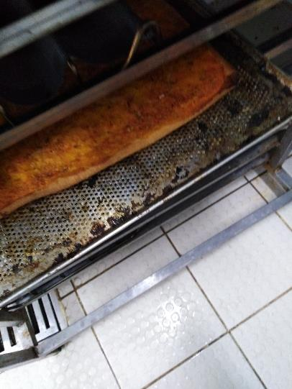
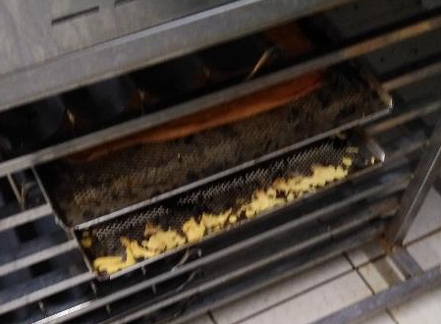
Terminal de cuisson:
Manque de propreté des plateaux utilisés pour le four.
Une plaque de pizza était retrouvée à ce niveau.

Slide 13
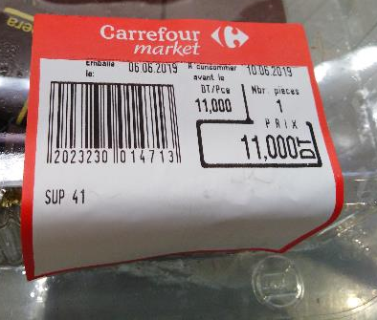
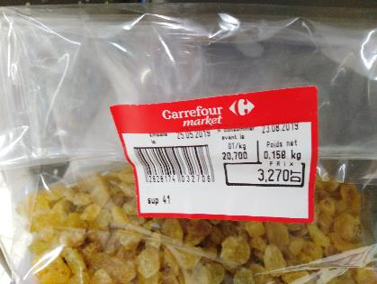
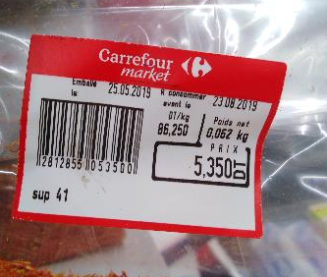
Impression illisible/absente de la dénomination du produit sur des gâteaux et des épices emballés.

Slide 14
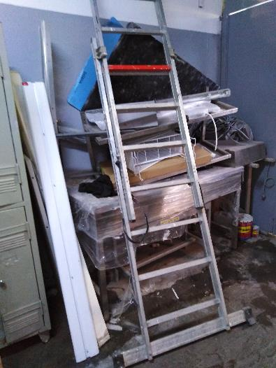
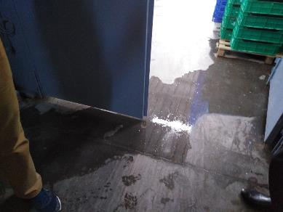
Manque d’étanchéité de la porte de la réception.
Accumulation de vieux matériels suite aux travaux, qui encombrent la zone de la réception.

Slide 15
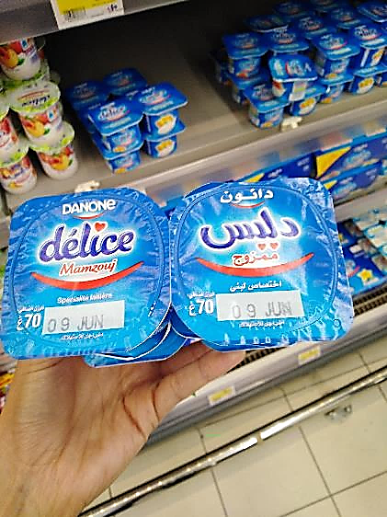
PLS: Des pots de yaourts dont la DLC était le 09/06, n’étaient pas encre retirés du rayon.

Slide 16
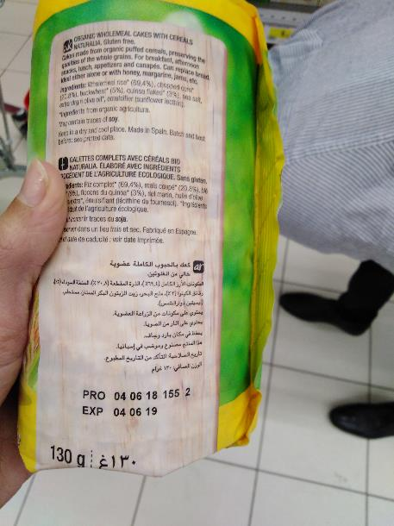
PGC: Dépassement de la DLC pour des galettes aux céréales, dont la date de péremption était le 04/06/2019.

Slide 17
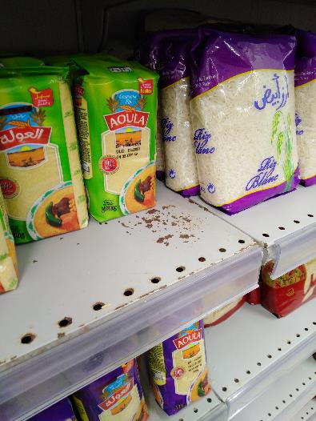
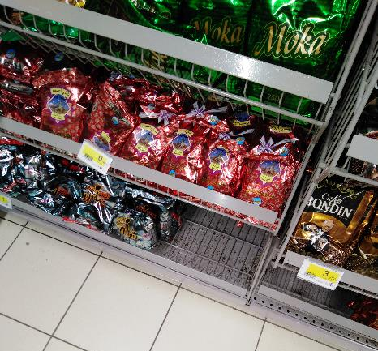
Développement de rouille sur certaines étagères d’exposition des produits.
Manque de propreté au niveau de la zone d’exposition des paquets e café/thé.

